Slide 1

審計選擇題系統
會計112郭庭維

Slide 2
目次
01
04
02
05
03
計畫緣起
Demo
計畫目標
計畫成果
程式架構

Slide 3
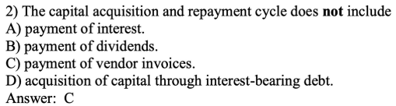
計畫緣起
系上有門必修涵蓋大量選擇題
如何有效率的背下大量題目？
Notes:
財務報表審計 相關規定與觀念
涵蓋法律條文 實務，
無法掌握立法理念，
無法想像實際從事審計的情境，

Slide 4
計畫緣起
有沒有辦法有效率地將英文題目翻譯？
如何篩選出錯誤的題目加速複習速度？
如何避免背誦選項順序的問題？

Slide 5
怎樣才算是好的刷題器？
複習功能
批改題目
躺著刷坐著刷，哪都能刷
針對錯題加強
英文好難，需要翻譯
儲存錯誤的題目

Slide 6
計畫目標
為了避免智慧財產權的問題，需要有登入功能，且限定成大學生使用
題目翻譯的功能
打散題目與選項的順序
匯出錯誤的題目

Slide 7
計畫目標
將多個錯誤的題目合併在一起練習
需要替手機、平板設計UI
若時間允許，希望將系統開放給同學們使用

Slide 8
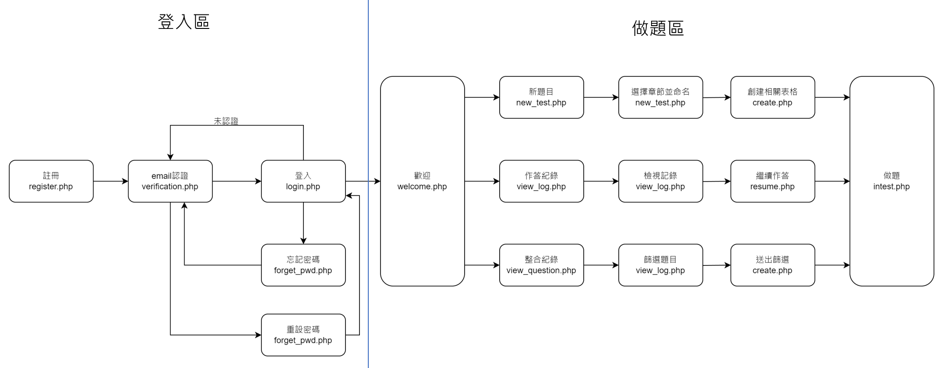
程式架構

Slide 9
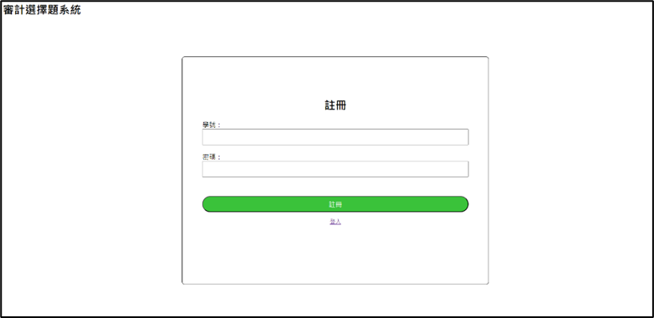
程式介面：註冊

Slide 10
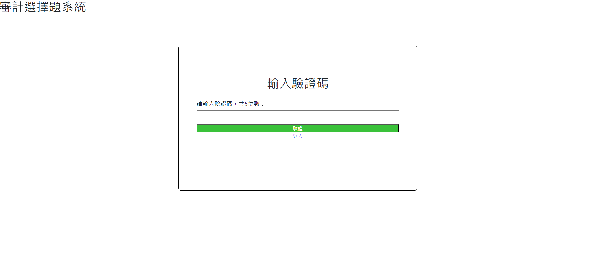
程式介面：驗證

Slide 11
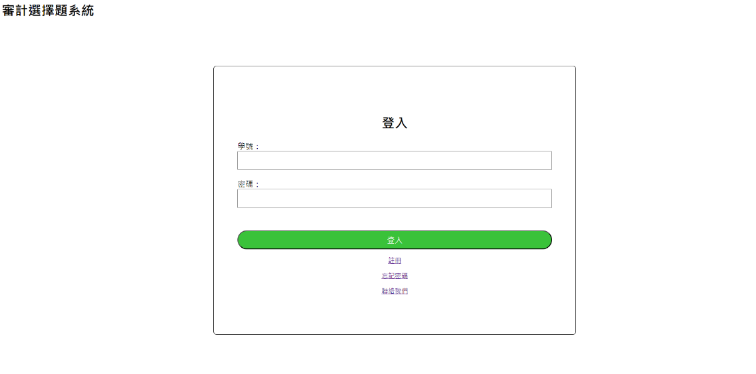
程式介面：登入

Slide 12
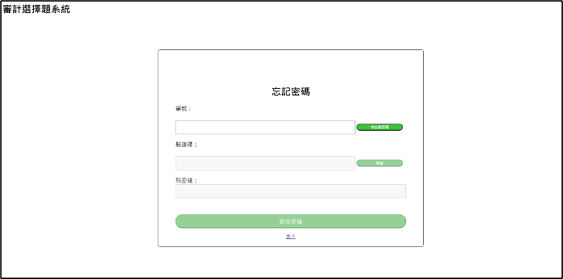
程式介面：忘記密碼

Slide 13
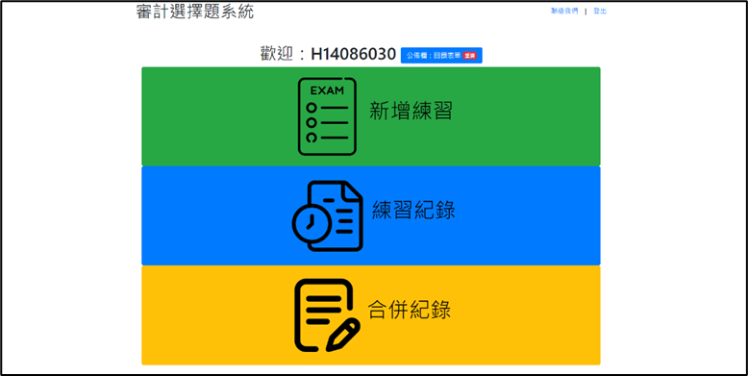
程式介面：歡迎介面

Slide 14
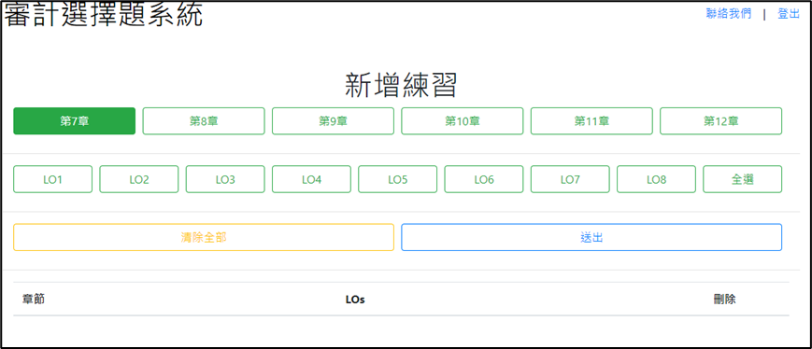
程式介面：新增練習

Slide 15
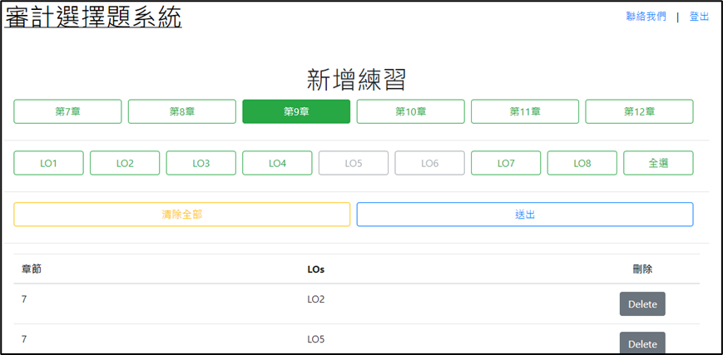
程式介面：新增練習

Slide 16
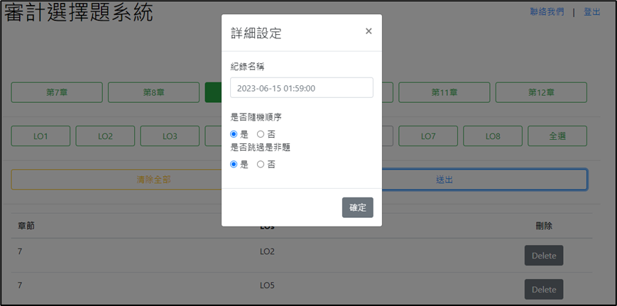
程式介面：新增練習

Slide 17
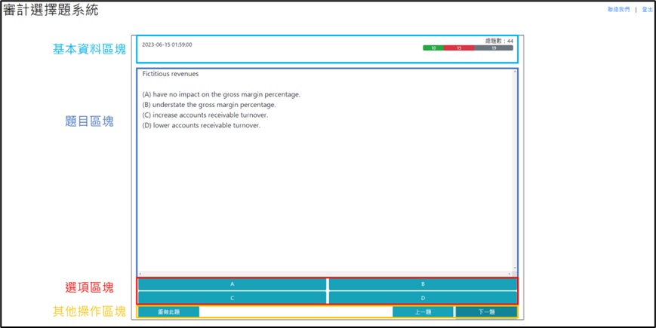
程式介面：做題介面

Slide 18
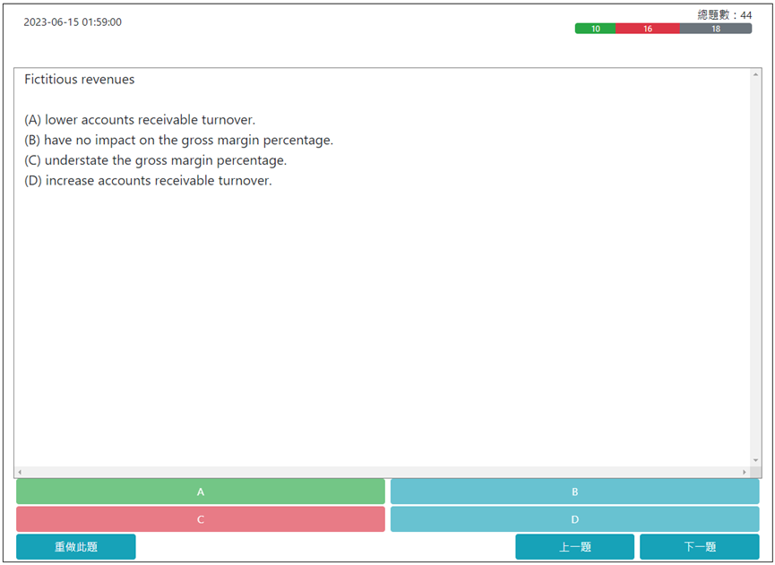
程式介面：做題介面

Slide 19
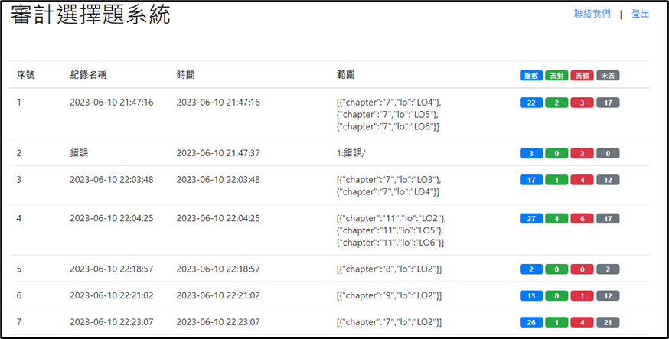
程式介面：檢視紀錄

Slide 20
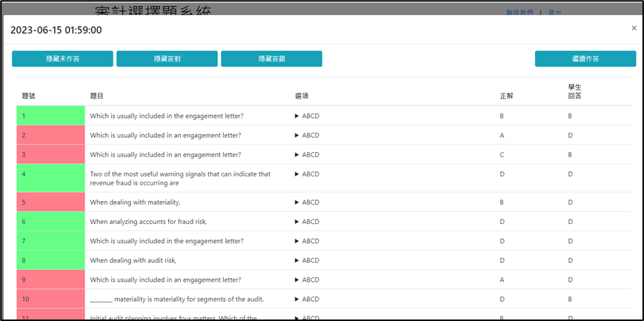
程式介面：檢視紀錄

Slide 21
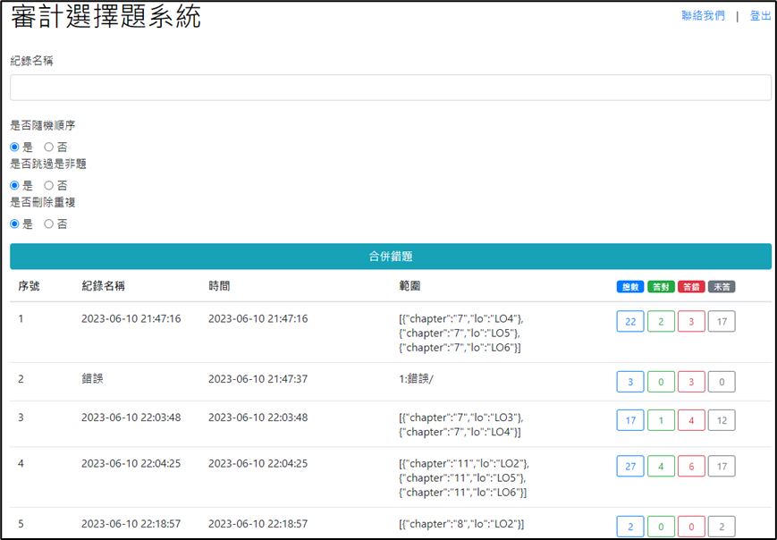
程式介面：合併紀錄

Slide 22
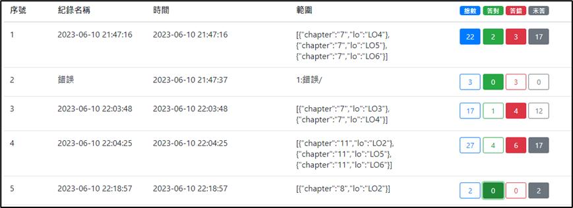
程式介面：合併紀錄

Slide 23
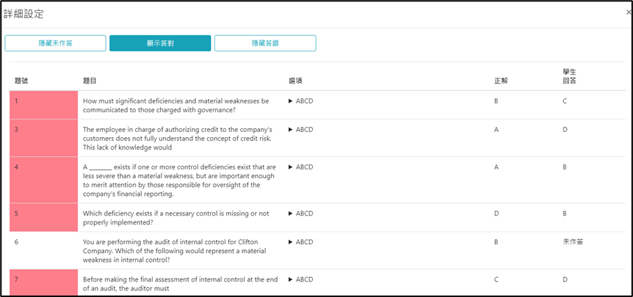
程式介面：合併紀錄

Slide 24
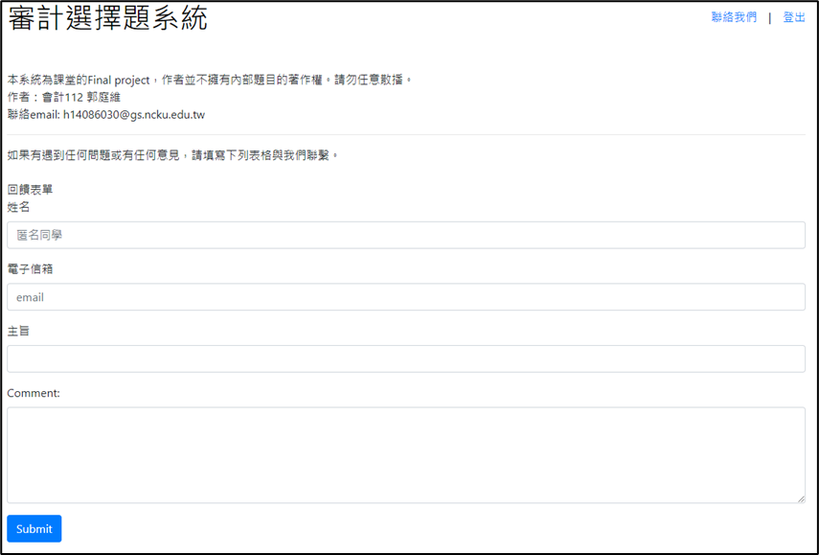
程式介面：聯絡我們

Slide 25
GCP部屬
希望可以提供給同學使用
使用Google Cloud Platform（GCP）架設網站
連線到Google的Cloud SQL

Slide 26
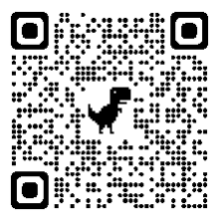
GCP部屬
https://audit-multiple-choice.de.r.appspot.com/login.php

Slide 27
GCP測試帳號
帳號：
H00000000
H00000001
H00000002
H00000003
H00000004
密碼：12345

Slide 28
計畫成果
6/10完成並發布到群組
總計65人已讀
43位有效註冊會員
21分有效回饋問卷

Slide 29
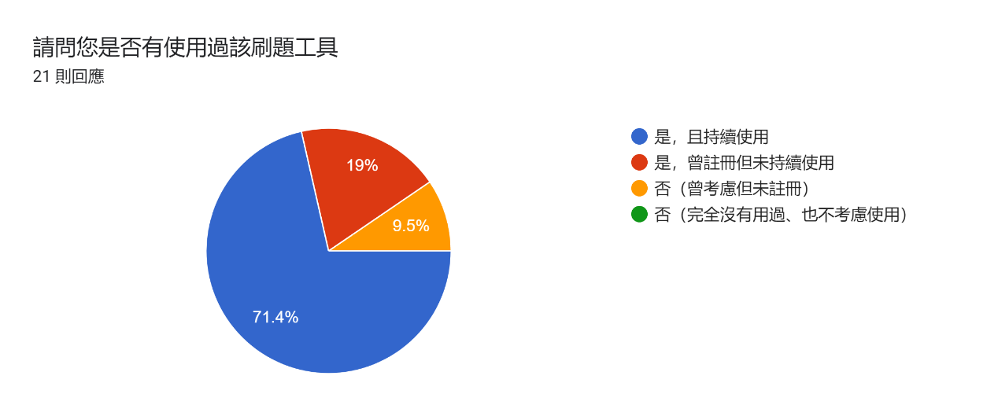
計畫成果：使用狀況
Notes:
15 4 2

Slide 30
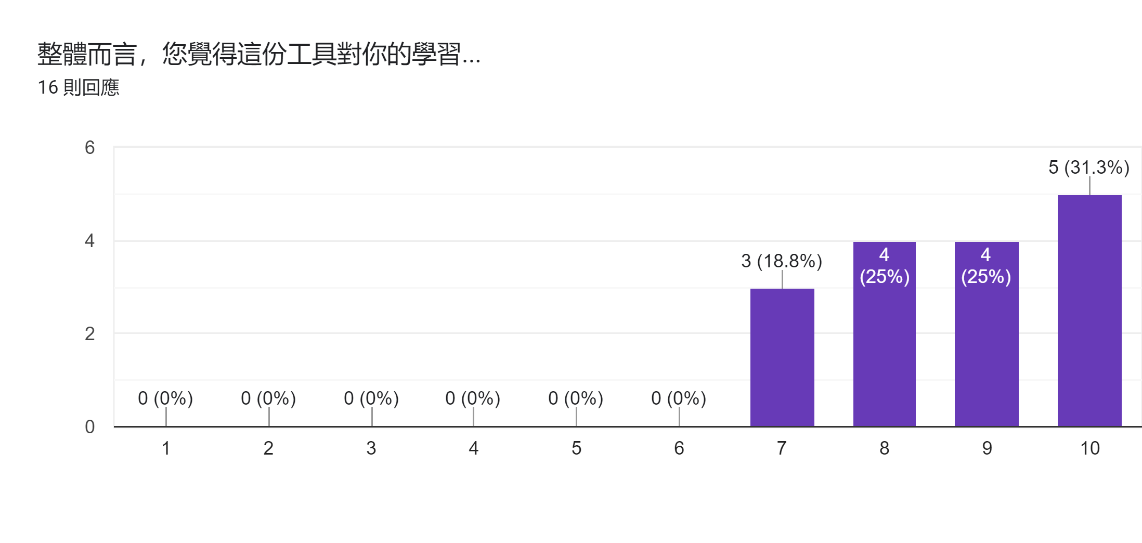
計畫成果：使用滿意度
Notes:
8.6分

Slide 31
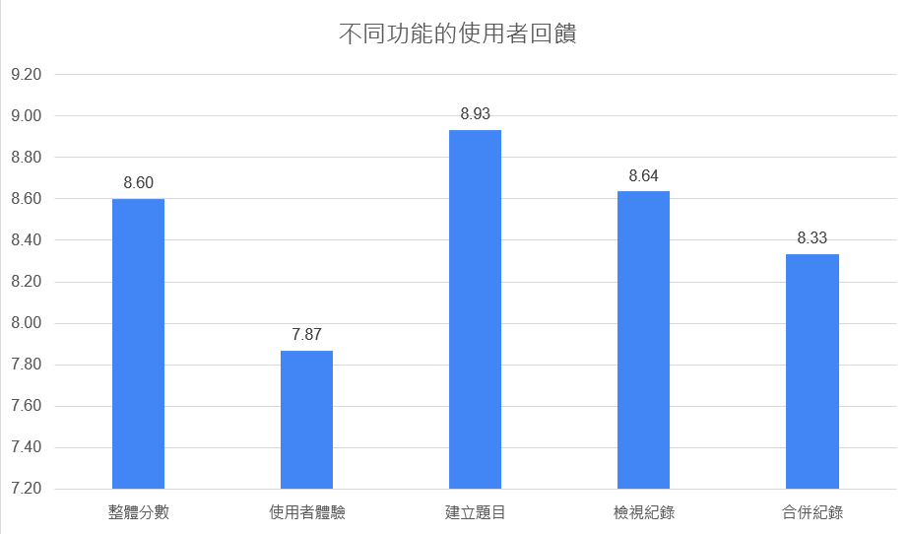
計畫成果：使用滿意度
Notes:
Bug 40%

Slide 32
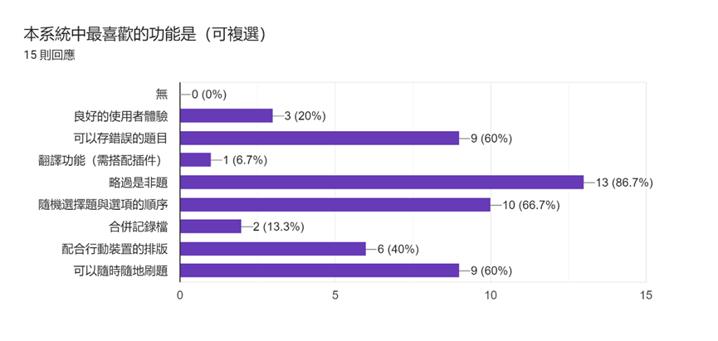
計畫成果：最喜歡的功能
Notes:
Bug 40%

Slide 33
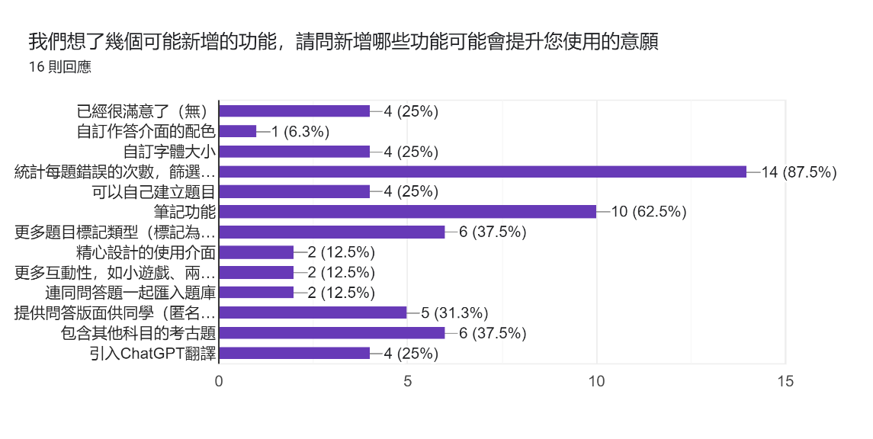
計畫成果：希望新增的功能
Notes:
Bug 40%

Slide 34
未來展望
改善程式穩定度
新增編輯紀錄表名稱、刪除紀錄的功能
鍵盤快捷鍵
統計作答情形功能（例如：哪題錯最多）
題目筆記功能

